Slide 1
Balonmano o Handball
Historia
Características
Reglamento
Videos

Slide 2
Historia
Inicios en la antigua Grecia parecidos al balonmano
Deporte inventado en un instituto de enseñanza en Dinamarca por un profesor (Holger Nielsen) en 1898
1926 se establece el reglamento internacional de balonmano
Suecia 1er campeón mundial en modalidad masculina (1954)
Checoslovaquia 1er campeón mundial en modalidad femenina (1957)
JJOO de Munich 1972 1ra participación masculina
JJOO de Montreal 1976 1ra participación femenina

Slide 3
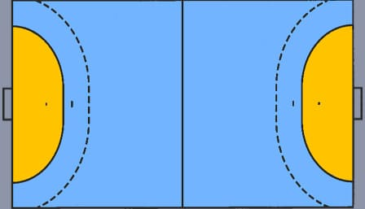
Medidas de la cancha

Slide 4
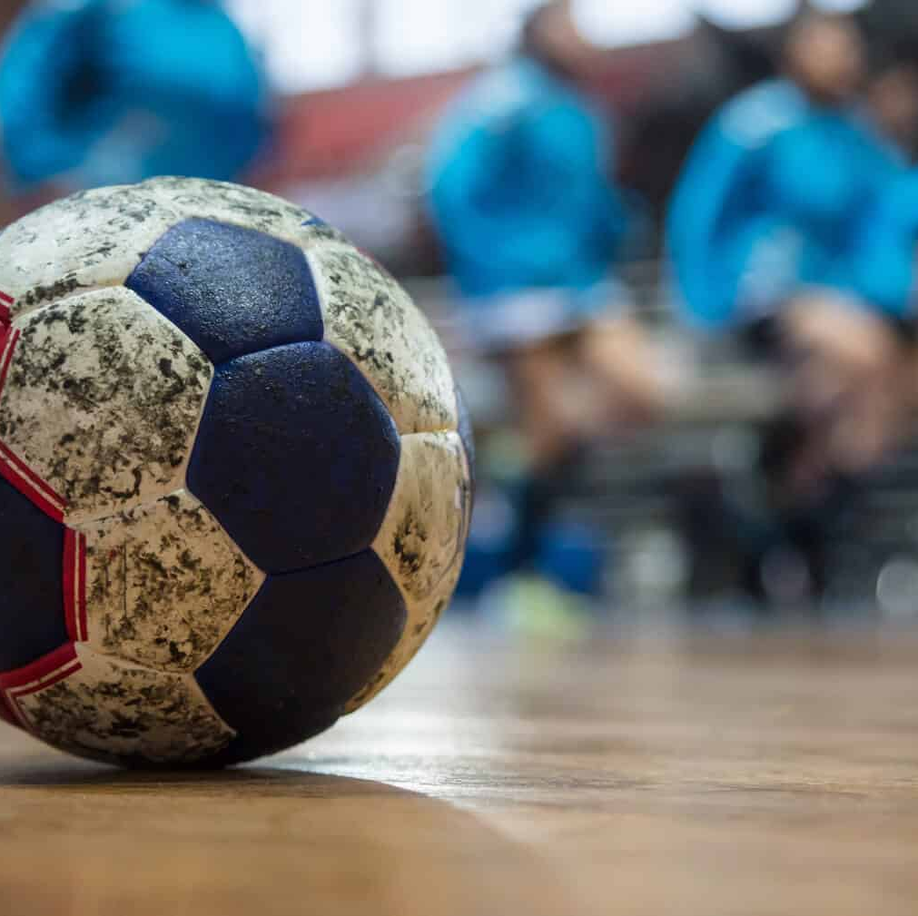
Balón
Categoría masculina: 58 a 60cm de circunferencia y debe pesar entre 425 y 475 gramos.
Categoría femenina: 54 a 56 cm de circunferencia y debe pesar entre 325 y 400 gramos.

Slide 5
Reglamento
7 jugadores en cancha (6 de campo y el portero).
Ningún jugador puede ingresar a las áreas de los porteros.
Pueden tocar la pelota con cualquier parte del cuerpo situada por encima de la rodilla.
Una vez que reciben el balón de manos del arquero, no pueden devolvérselo a menos que este se encuentre fuera de su área.
Portero: Puede tocar la pelota con cualquier parte del cuerpo, incluidos los pies.
Entre otras.

Slide 6
Videos
https://www.youtube.com/watch?v=fpx3-QkaImY

